Slide 1

Knowledge Base
Pengembangan Online Web-based Knowledge Management System

Slide 2
DAFTAR ISI
Abstrak
Pendahuluan
Latar Belakang
Tujuan
Penelitian Terkait
Metodologi
Pembahasan
Kesimpulan

Slide 3
Abstrak
Knowledge Base adalah sebuah tempat yang digunakan untuk menyimpan informasi dan biasanya berkaitan dengan komputer. Namun seiring dengan berjalannya waktu, pengertian knowledge base ini menjadi semakin generik dan bias diartikan sebagai tempat penyimpanan informasi yang mudah dan enak untuk diakses ketika kita membutuhkan informasi terkait topik yang knowledge base itu berikan. Penelitian ini akan membahas dan mencari metode penyimpanan yang baik sekaligus metode untuk ekstraksi informasi dari sebuah dokumen untuk disimpan.
Keyword: Knowledge management, text mining

Slide 4
Latar Belakang
Pengetahuan atau knowledge adalah suatu aset yang sangat berharga dan Knowledge Management System menjadi alat yang vital untuk mengorganisir informasi dan pengetahuan tersebut agar tidak hilang.
Ketidakadanya sebuah wadah untuk menampung informasi terpadu bagi mahasiswa Politeknik Statistik dan BPS membuat alat ini menjadi bahan yang dapat dikembangkan untuk memenuhi kebutuhan tersebut, dengan harapan utama agar mahasiswa dapat mencari sumber informasi akademis dan non-akademis di satu tempat terpadu.

Slide 5
Tujuan
Penyimpanan Terpadu
Ekstraksi dan Penyuntingan Dokumen
Community-driven Content

Slide 6
Penelitian Terkait
Sanjaya (2018) dalam “Perancangan Prototipe Knowledge Management System Politeknik Statistika STIS” sudah membangun prototip sederhana knowledge management system untuk kampus yang dapat digunakan oleh seluruh civitas akademika untuk pengumpulan dan pendokumentasian informasi agar tidak hilang dan mudah didistribusikan.

Slide 7
Metodologi
Pengembangan aplikasi ini dibuat menggunakan metode waterfall, yaitu:
System Requirements
Metode ini dipakai dengan tujuan agar setiap tahap pengembangan jelas dan sistematis (Royce, 1970). Namun memiliki kekurangan ketika dilakukan peninjauan ke tahap sebelumnya dan setiap proses harus dilakukan tahap demi tahap, dimana ini kurang efisien dalam pengembangan aplikasi yang harus selalu di testing.
Software Requirements
Analysis
Program Design
Coding
Testing
Operation

Slide 8






Software & System Requirement
 | XAMPP Stack Server
 | Laravel MVC Framework
 | Bootstrap CSS Framework
 | Visual Studio Code Editor
 | Composer Package Manager
 | Github for Windows

Slide 9
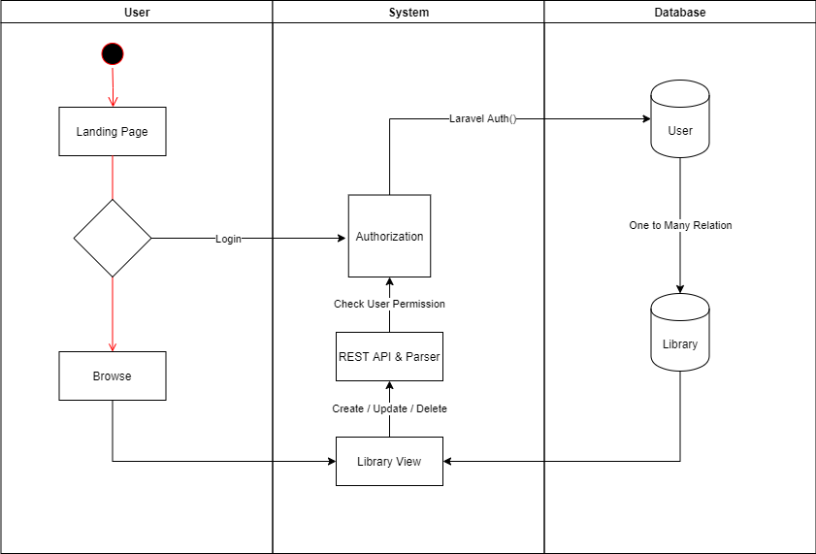
Activity Schema
Guest

Slide 10
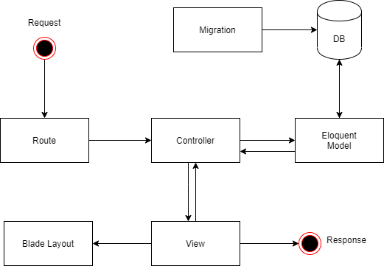
MVC Design

Slide 11
Instalasi
Sebelum dapat implementasi / coding diperlukan beberapa persiapan :
Instalasi PHP & MySQL
Instalasi Composer
Instalasi Laravel
Instalasi Bootstrap
Inisiasi Git

Slide 12

Hasil: Landing Page

Slide 13
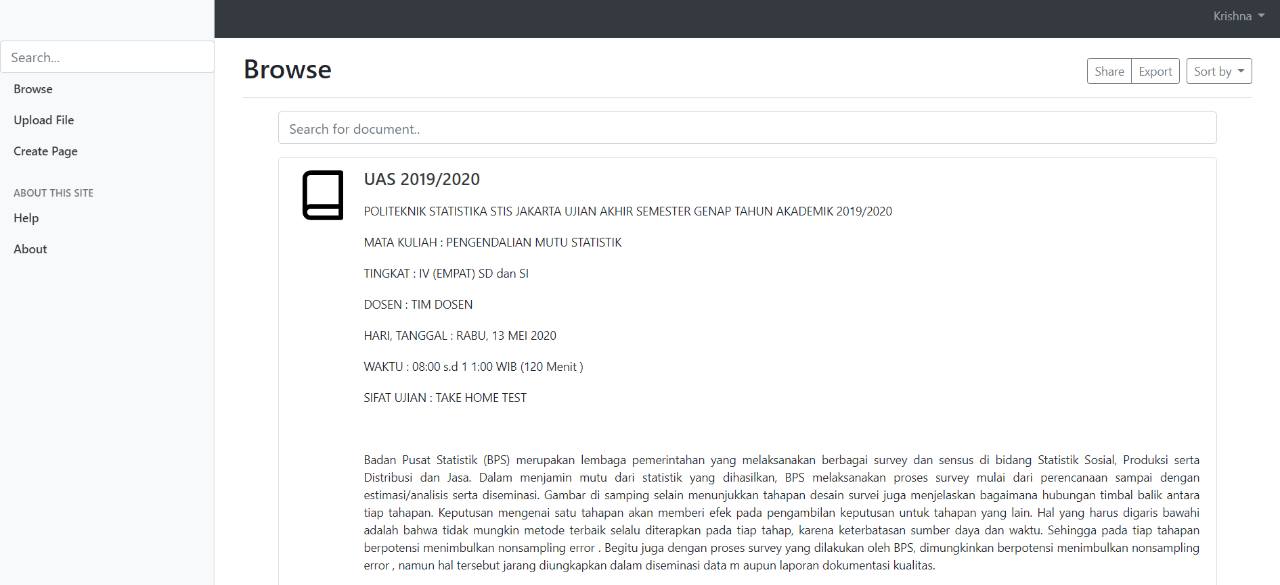
Hasil: Browse

Slide 14
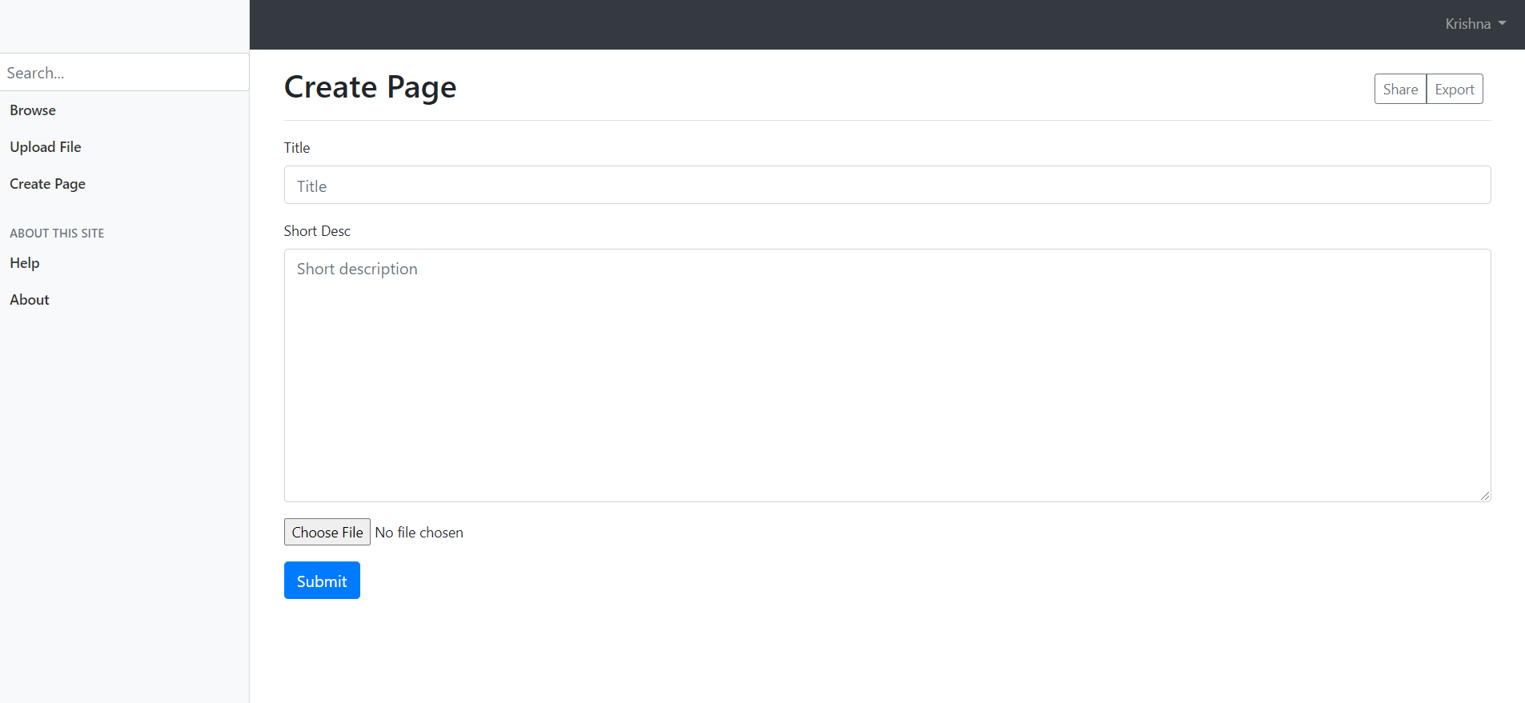
Hasil: Pembuatan Halaman

Slide 15
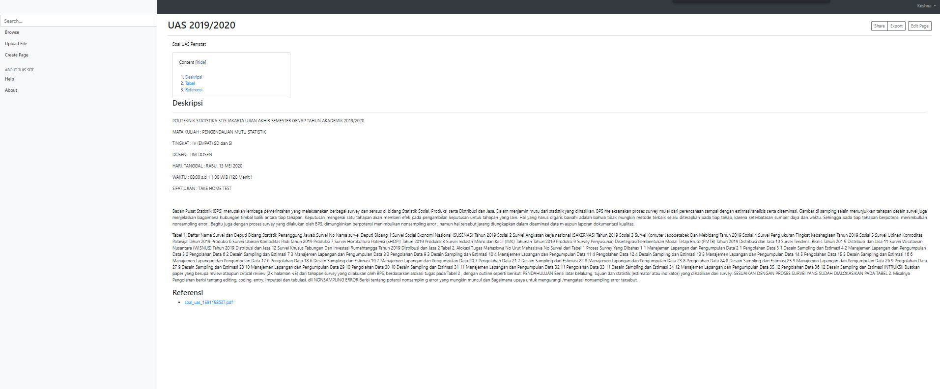
Hasil: Halaman View

Slide 16
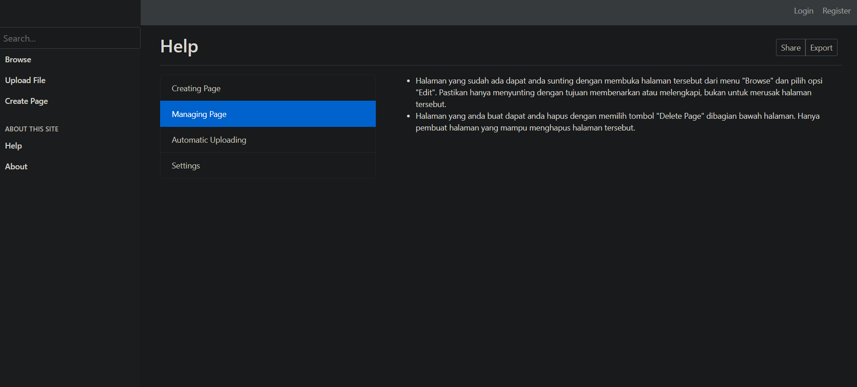
Hasil: Halaman Help

Slide 17
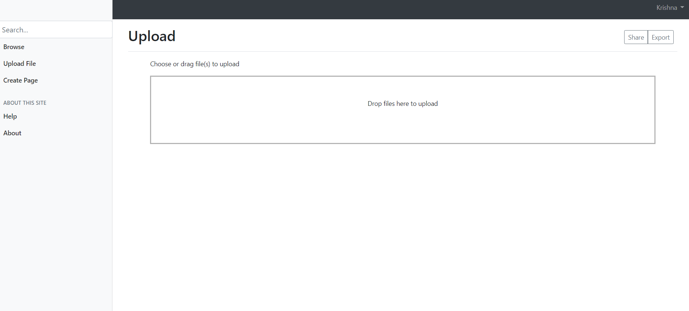
Hasil: Auto Parsing Document Feature (not implemented)

Slide 18
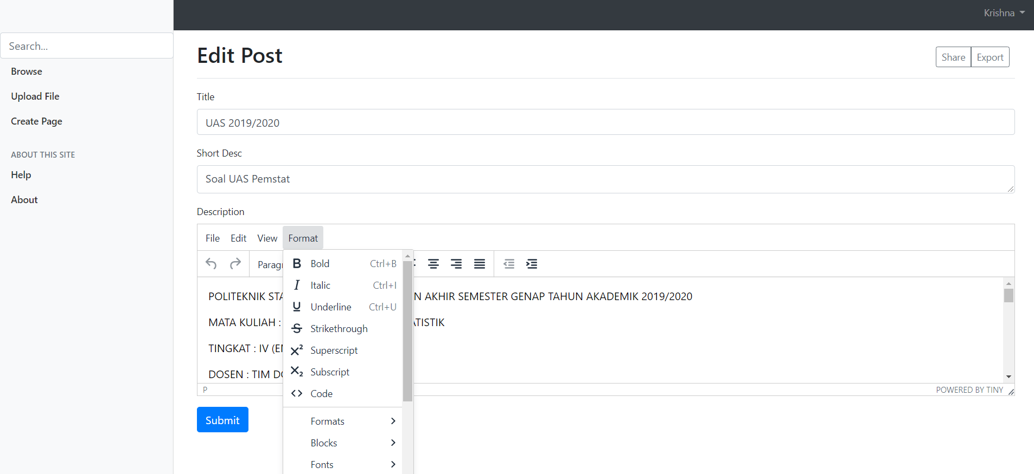
Hasil: Editing

Slide 19
Kesimpulan
Laravel merupakan framework Model Controller View (MVC) yang sangat simpel dan powerful, membuat pengembangan aplikasi berbasis web menjadi sangat mudah dan elegan.
Fungsi parsing dapat diraih dari beberapa cara: Python script, Node.js package, dan PHP package. Namun hingga saat ini belum bisa membuat fungsi Python dan Node untuk bekerja, meskipun mereka merupakan yang paling banyak fiturnya.
…

Slide 20
Terimakasih

